Slide 1
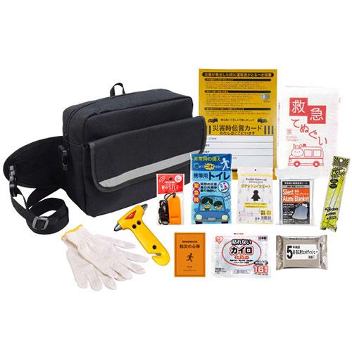
【提案書】
車載用防災13点セット
13点詰め合わせの、車に積んでおくといざという時に役立つセットです。渋滞での立ち往生時はもちろん、車中泊、また雪でのスタックなどにも対応できるため、非常におすすめです。
特徴
納期
納期スペース
仕様
サイズ : 収納バッグ：310×120×230mm 包装 : ダンボール箱入
注意事項 : ※セット商品の色・柄は写真と異なる場合があります
備考 : 収納バッグ・防災の心得・ホイッスル・カイロ・レインコート・携帯用トイレ・発光スティック・軍手・静音アルミブランケット・救急てぬぐい・ウェットティッシュ・災害時伝言カード・脱出用ハンマー
お見積
お見積りスペース

